Slide 1
TRƯỜNG TIỂU HỌC HÒA NGHĨA
NHIỆT LIỆT CHÀO MỪNG QUÝ THẦY CÔ GIÁO !
Môn: Toán
Giáo viên: Trần Thị Dung
Năm học: 2025 - 2026

Slide 2
Thứ Ba, ngày 10 tháng 3 năm 2026
Toán
TOÁN
Bài 51. SỐ LẦN XUẤT HIỆN CỦA MỘT SỰ KIỆN

Slide 3
Khởi động

Slide 4
Thứ Ba, ngày 10 tháng 03 năm 2026
Toán
Bài 51. Số lần xuất hiện của một sự kiên ( tiết 2 )

Slide 5
Luyện tập

Slide 6
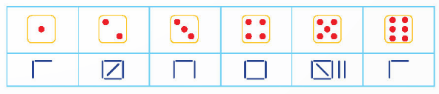
Nam gieo một xúc xắc nhiều lần, quan sát số chấm ở mặt trên của xúc xắc đó và ghi lại kết quả nhận được vào bảng dưới đây.
Hỏi mặt 5 chấm đã xuất hiện bao nhiêu lần?
A. 2 lần B. 3 lần C. 5 lần D. 7 lần
1
D

Slide 7
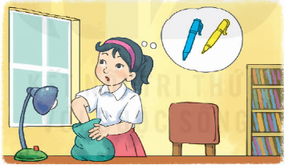
Trong túi có 2 chiếc bút màu xanh và 1 chiếc bút màu vàng.
a) Mai lấy 2 chiếc bút ra khỏi túi và quan sát màu bút lấy được. Nêu các sự kiện có thể xảy ra.
2

Slide 8
b) Lấy 2 chiếc bút ra khỏi túi, quan sát màu, ghi lại kết quả vào bảng kiểm đếm rồi trả lại bút vào trong túi. Thực hiện 20 lần.
c) Từ bảng kiểm đếm, hãy so sánh số lần xuất hiện của sự kiện lấy được 2 chiếc bút khác màu và sự kiện lấy được 2 chiếc bút cùng màu.
1 bút vàng và 1 bút xanh | ?
2 bút xanh | ?

Slide 9
2
a) Mai lấy 2 chiếc bút ra khỏi túi và quan sát màu bút lấy được. Nêu các sự kiện có thể xảy ra.
Các sự kiện có thể xảy ra:
- Mai lấy được 1 chiếc bút vàng và 1 chiếc bút xanh
- Mai lấy được cả 2 bút màu xanh.

Slide 10
Các em thực hiện
1 bút vàng và 1 bút xanh | ?
2 bút xanh | ?

Slide 11
3
Có 11 chú rùa cùng nhau thi chạy. Mỗi chú rùa được đánh số từ 2 đến 12.
Hãy giúp những chú rùa di chuyển bằng cách gieo hai xúc xắc rồi tính tổng số chấm ở các mặt trên của xúc xắc. Kết quả nhận được là số nào thì chú rùa mang áo ghi số đó được tiến thêm 1 ô.
Thực hiện như vậy, hỏi ba chú rùa về đích đầu tiên theo thứ tự nhất, nhì, ba là những chú rùa nào? Khi đó, chủ rùa nào tiến được ít ô nhất?

Slide 12
THẢO LUẬN NHÓM 4

Slide 13
Vận dụng

